Slide 1
控制LED亮度

Slide 2
專案說明
本專案以可變電阻控制LED的亮度。
LED的亮度會隨著可變電阻的輸出值而改變。

Slide 3
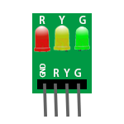
器材說明
可變電阻模組1個、LED紅綠燈模組1個。

Slide 4
連接方式

Slide 5
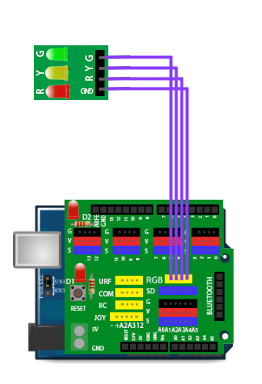
連接LED紅綠燈模組
R（紅色）接擴充板RGB數位腳位5。
Y（黃色）接擴充板RGB數位腳位6。
G（綠色）接擴充板RGB數位腳位9。
GND接擴充板RGB腳位─。
965－

Slide 6
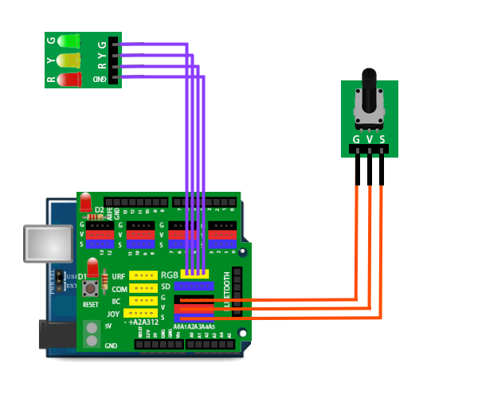
連接可變電阻
可變電阻的G接A0的G腳位 。
可變電阻的V接A0的V腳位 。
可變電阻的S接A0的S腳位 。
965－

Slide 7
類比訊號轉化

Slide 8
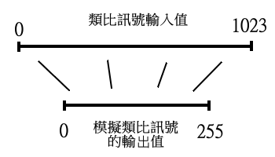
轉化說明-1
本專案需要將可變電阻的類比訊號輸入值（0～1023），轉化成LED模擬類比訊號輸出值（0～255）。

Slide 9
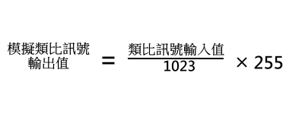
轉化說明-2
轉化公式：

Slide 10
程式

Slide 11
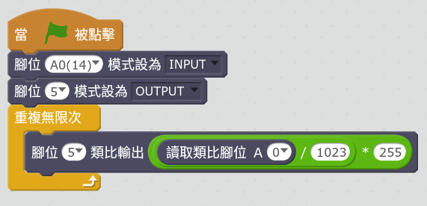
程式碼
設定腳位5為OUTPUT（輸出），腳位A0為INPUT（輸入）。
重複執行：
腳位5類比輸出值為：（腳位A0輸入值）/ 1023 * 255

